Slide 2
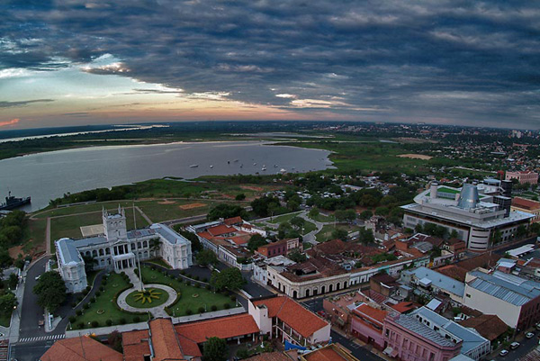
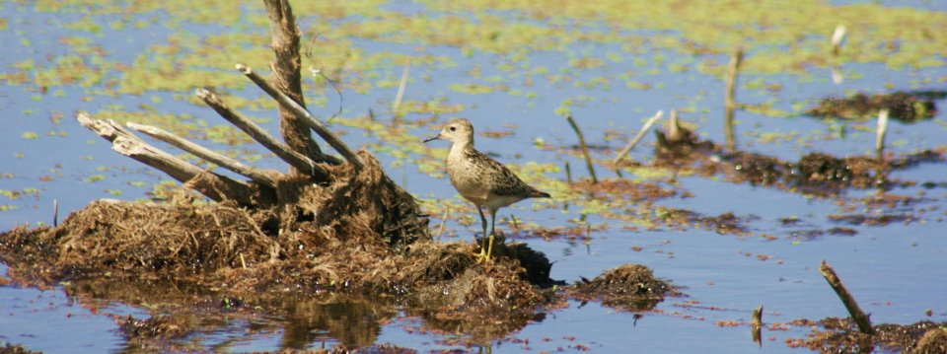
Biodiversidad
Áreas verdes por persona
Áreas verdes privadas
Especies de aves
Especies de aves migratorias

Slide 3
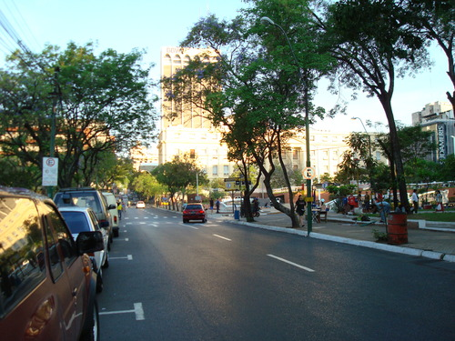
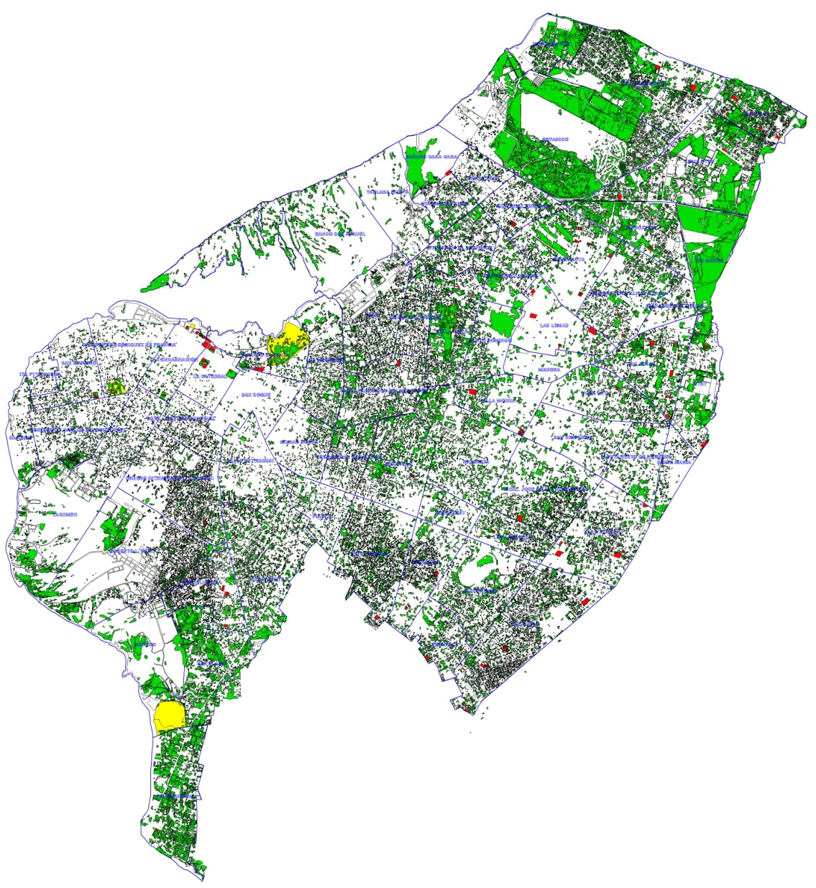
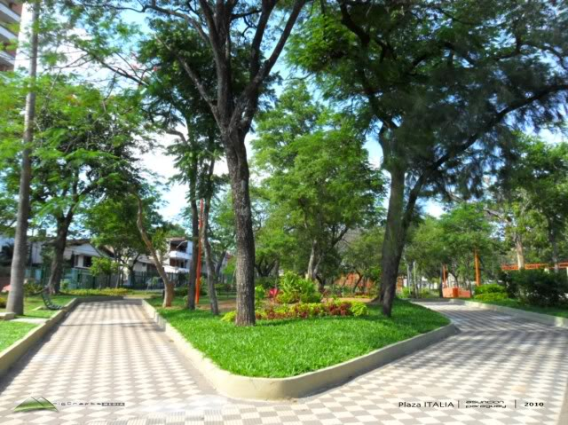
Áreas verdes en terrenos estatales
1.734.073,00 m²
Áreas verdes en terrenos municipales
7.072.608,62 m²

Slide 4
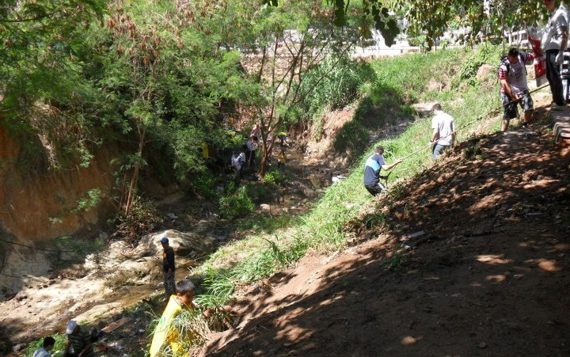
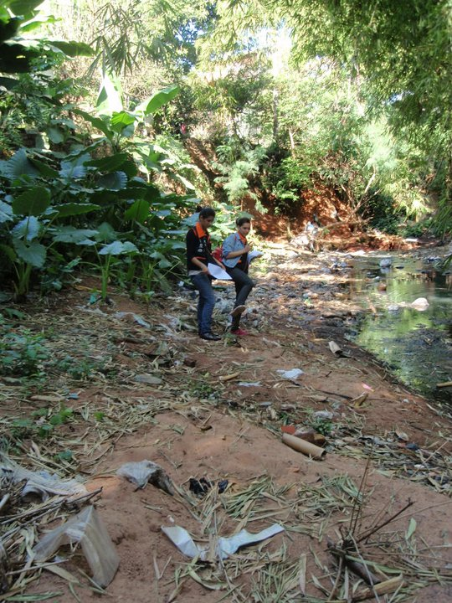
Arroyo Mburicao
Áreas verdes en Cauces Hídricos: 4.615.520 m²
Arroyo Ferreira

Slide 5
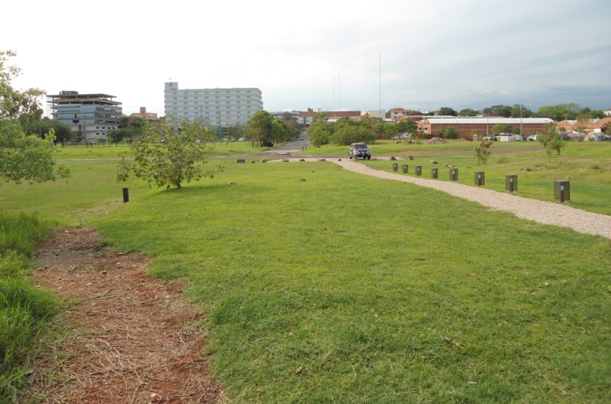
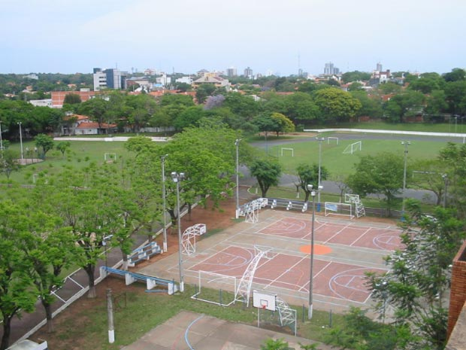
Áreas verdes en Centros Educativos y Clubes: 1.223.463 m²
Áreas verdes en terrenos privados: 8.750.826 m²

Slide 6
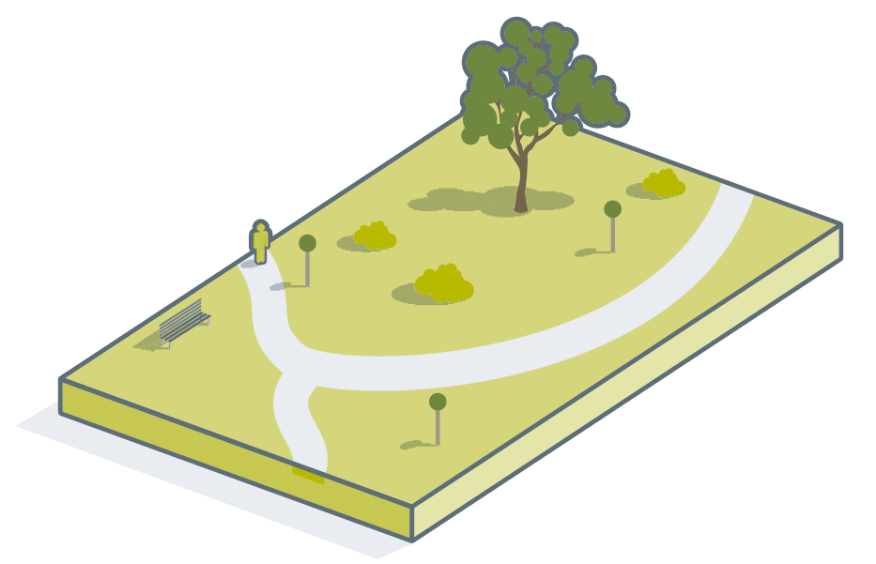
Según la DGEEC, Asunción tiene una población aproximada de 515.587 habitantes y una densidad poblacional promedio de 4.406 hab/km² para el año 2012
Superficie total de áreas verdes públicas en Asunción: 13.422.201,62 m² y hacen que se tenga 26,03 m² de áreas verdes públicas por habitante.
Superficie total de áreas verdes en terrenos privados de Asunción: 9.974.289 m² y hacen que se tenga 19,35 m² de área verde por habitante (privado).
Superficie total de áreas verdes de Asunción: 23.396.490,62 m² y hacen que se tenga 45,38 m² de área verde por habitante (público y privado).

Slide 7
Asunción Vs Otras Ciudades…
Ciudades | Áreas Verdes públicas por habitante (m²/hab) | % de Recolección | kg/persona/año | Km/km² de red vial
Asunción | 26,03 | 93,1 | 456,7 | 2,8
Buenos Aires | 6,1 | 100 | 606,1 | 7
Ciudad de México | 28,4 | 100 | 489 | 5,6
Curitiba | 51,5 | 100 | 473,2 | 8,5
Lima | 2 | 78,1 | 314,2 | 5,2
Medellín | 5 | 86,8 | 252,3 | 5,6
Montevideo | 9,2 | 85 | 303 | 1,9
Porto Alegre | 6 | 98,6 | 344,6 | 3,6
Rio de Janeiro | 58 | 98,6 | 525,2 | 8,6
Santiago de Chile | 26,1 | 98,9 | 563,1 | 5,1
Sao Paulo | 54,7 | 100 | 550 | 7,5
Promedio en % de Recolección LA | 96,2
Promedio de kg/persona/año en LA | 465
Promedio de km/km2 en LA | 5

